Slide 1

Toimintasuunnitelma 2027
Pohja soveltuvin osin käytettäväksi jäsenjärjestöissä ja yhdistyksissä toiminnan suunnitteluun

Slide 2
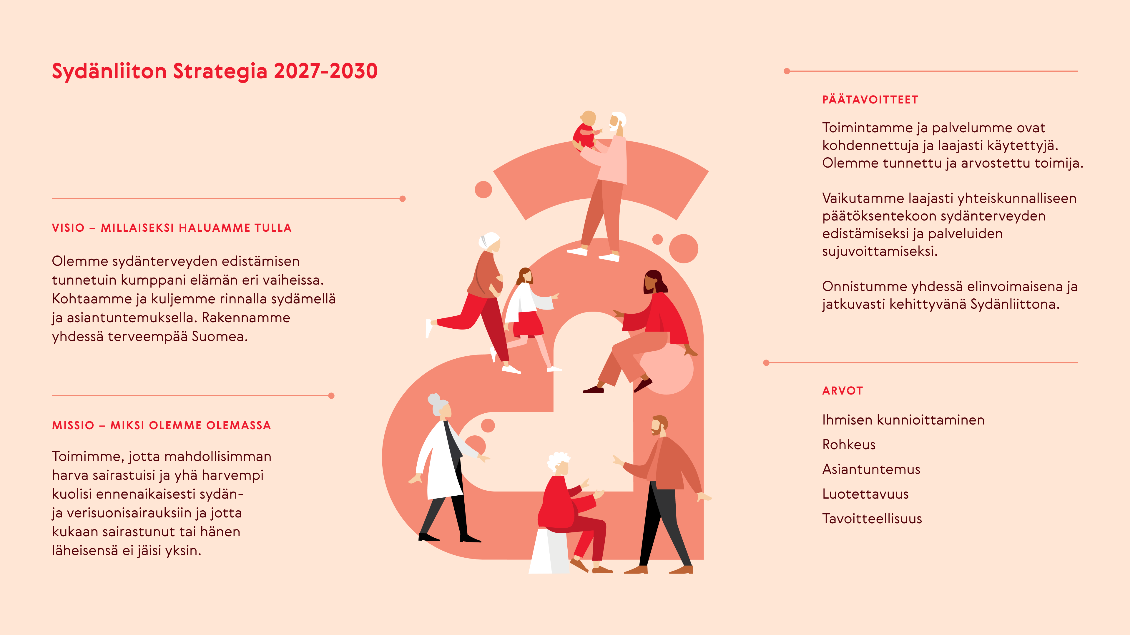

Slide 3

Toimintasuunnitelmaa ohjaavat päätavoitteet ja niitä tukevat toimenpiteet
Toimintamme ja palvelumme ovat kohdennettuja ja laajasti käytettyjä. Olemme tunnettu ja arvostettu toimija.
Ymmärrämme, mille ryhmille voimme olla parhaiten tueksi.
Vaikutamme laajasti yhteiskunnalliseen päätöksentekoon sydänterveyden edistämiseksi ja palveluiden sujuvoittamiseksi.
Arvostettuna ja ratkaisukeskeisenä kumppanina olemme mukana edistämässä ihmisten hyvinvointia ja terveyttä sekä toimintakykyistä Suomea.
Onnistumme yhdessä elinvoimaisena ja jatkuvasti kehittyvänä Sydänliittona.
Seuraamme toimintamme vaikutuksia ja vaikuttavuutta. Viestimme tuloksista aktiivisesti.
Tiedämme, miten tavoitamme parhaiten toimintaan osallistujat, palveluidemme käyttäjät ja sydänyhdistysten jäsenet.
Kannustamme tutkitun tiedon ja tuen avulla kaiken ikäisiä vastuullisiin ja sydänterveyttä edistäviin valintoihin.
Tuomme rohkeasti esiin vahvuuksiamme
Määrittelemme työtämme ohjaavan yhteisen toiminta- ja palvelukokonaisuuden.
Vahvistamme vaikuttamistyötä yhteisesti määritellyissä sydänterveyden kysymyksissä.
Osallistumme aktiivisesti hoitoketjujen ja palvelupolkujen kehittämiseen.
Tuomme sydänsairastuneiden ja heidän läheistensä kokemukset laajasti osaksi hoidon ja palveluiden kehittämistä.
Lisäämme yhteistä oppimista ja kokeiluja, jotta osaamme vastata kohderyhmien tarpeisiin ja ennakoida toimintaympäristön muutoksia.
Selkeytämme yhteiset tavoitteet, vastuut ja rakenteet koko Sydänliiton kestävälle taloudelle ja elinvoimaisuudelle.
Vahvistamme jäsentyytyväisyyttä ja pidämme huolta vapaaehtoisten ja henkilöstön jaksamisesta ja hyvinvoinnista.

Slide 4
Toiminta jäsenistölle
Kohderyhmä | Tavoite 2027 | Toimenpiteet | Mittarit (esim. kertaa kuussa, osallistujamäärä, tapahtumien määrä tms.)

Slide 5
Toiminta alueen väestölle
Kohderyhmä | Tavoite 2027 | Toimenpiteet | Mittarit (esim. kertaa kuussa, osallistujamäärä, tapahtumien määrä tms.)

Slide 6
Muut toimenpiteet
Kohderyhmä | Tavoite 2027 | Toimenpiteet | Mittarit (esim. kertaa kuussa, osallistujamäärä, tapahtumien määrä tms.)

Slide 7
Tähän vuosikello tms.

